Slide 1
АКТУАЛЬНЫЕ ВОПРОСЫ РАЗРАБОТКИ РЕКОМЕНДАЦИЙ ПО РАСПРОСТРАНЕНИЮ НАБЛЮДЕНИЯ ЗА ИСПОЛЬЗОВАНИЕМ ИКТ НА ОРГАНИЗАЦИИ МАЛОГО ПРЕДПРИНИМАТЕЛЬСТВА С УЧЕТОМ МЕЖДУНАРОДНЫХ РЕКОМЕНДАЦИЙ

Slide 9
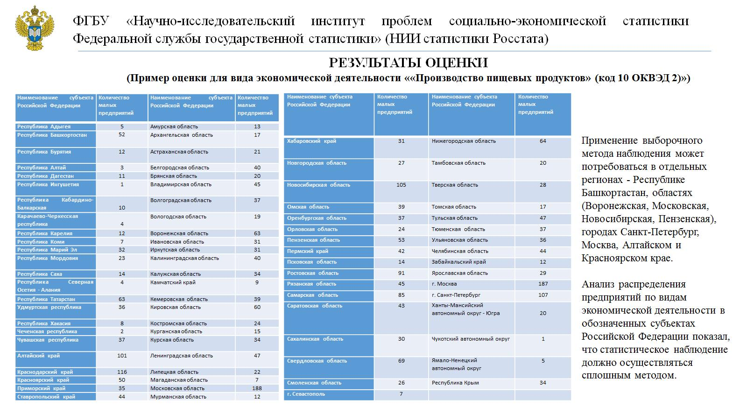

Slide 11
